Slide 1
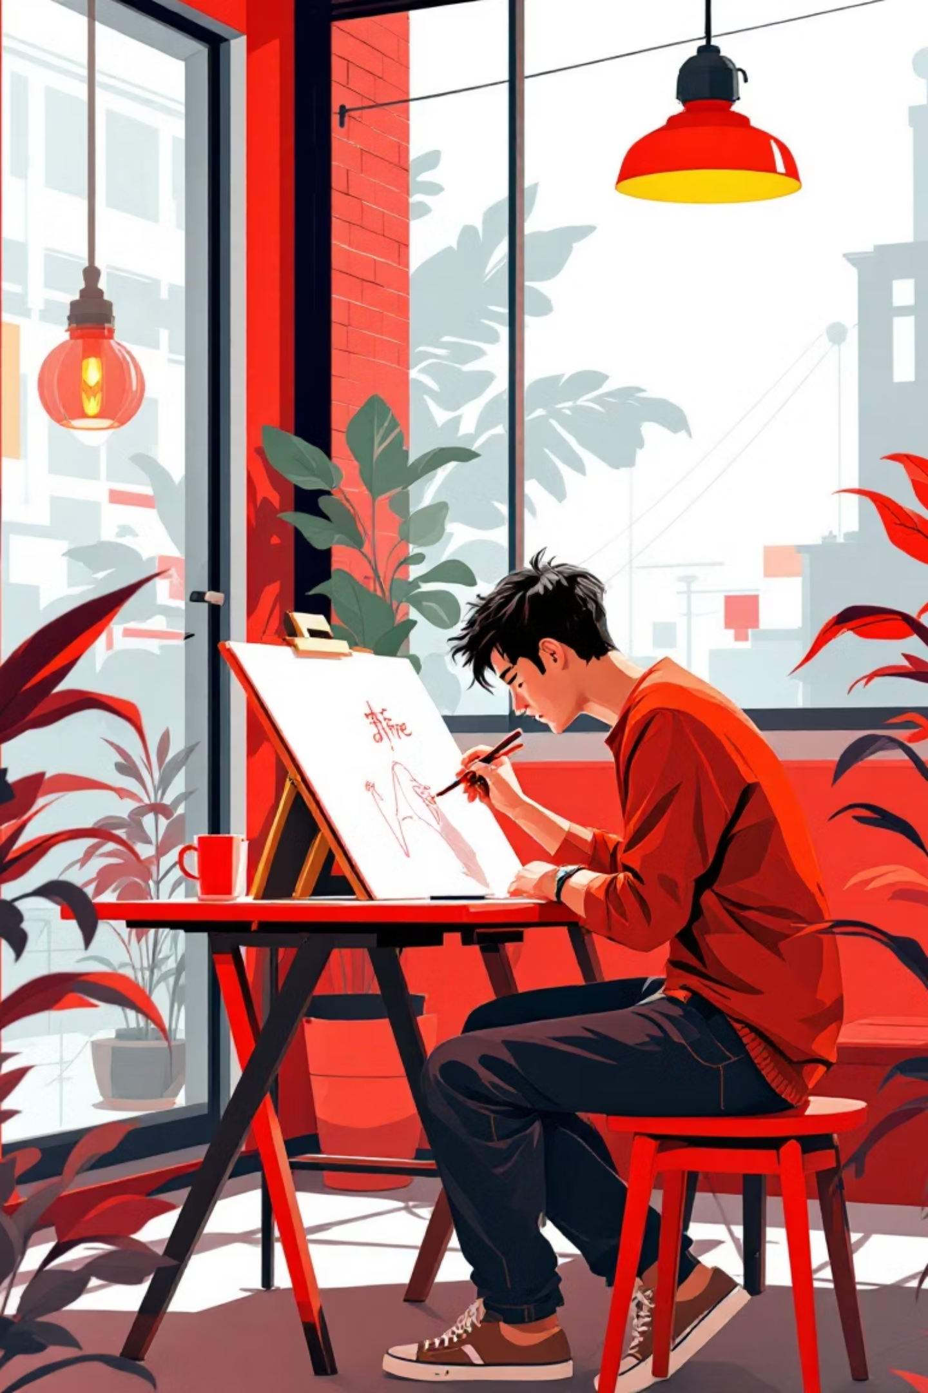
Скетчинг: искусство быстрого рисунка
Как запечатлеть мир вокруг нас легко и быстро

Slide 2
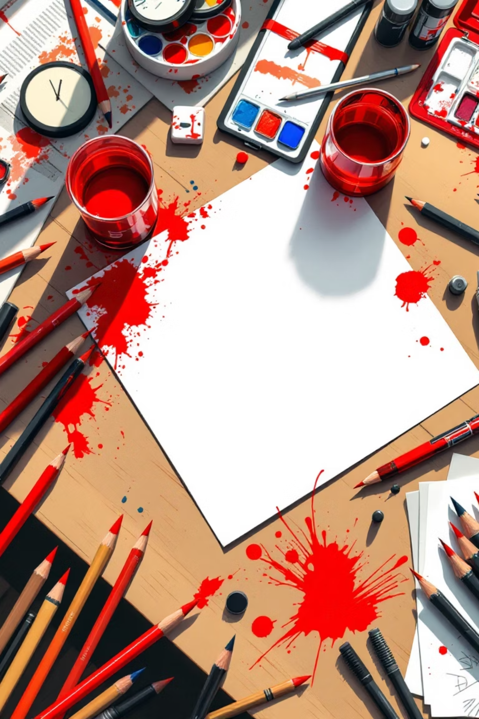
Что такое скетчинг?
Техника быстрого рисунка
Любые материалы
Карандаши, ручки, маркеры, акварель — всё под рукой
Передача идеи, формы и эмоции, а не деталей
Живой отклик
Непосредственная реакция на окружающий мир

Slide 3

Почему скетчинг так популярен?
Свобода творчества
Рисуйте где угодно — в кафе, парке, путешествии
Достаточно блокнота и пары инструментов
Используется в иллюстрации, дизайне, архитектуре
Быстрый результат без многолетней подготовки

Slide 4
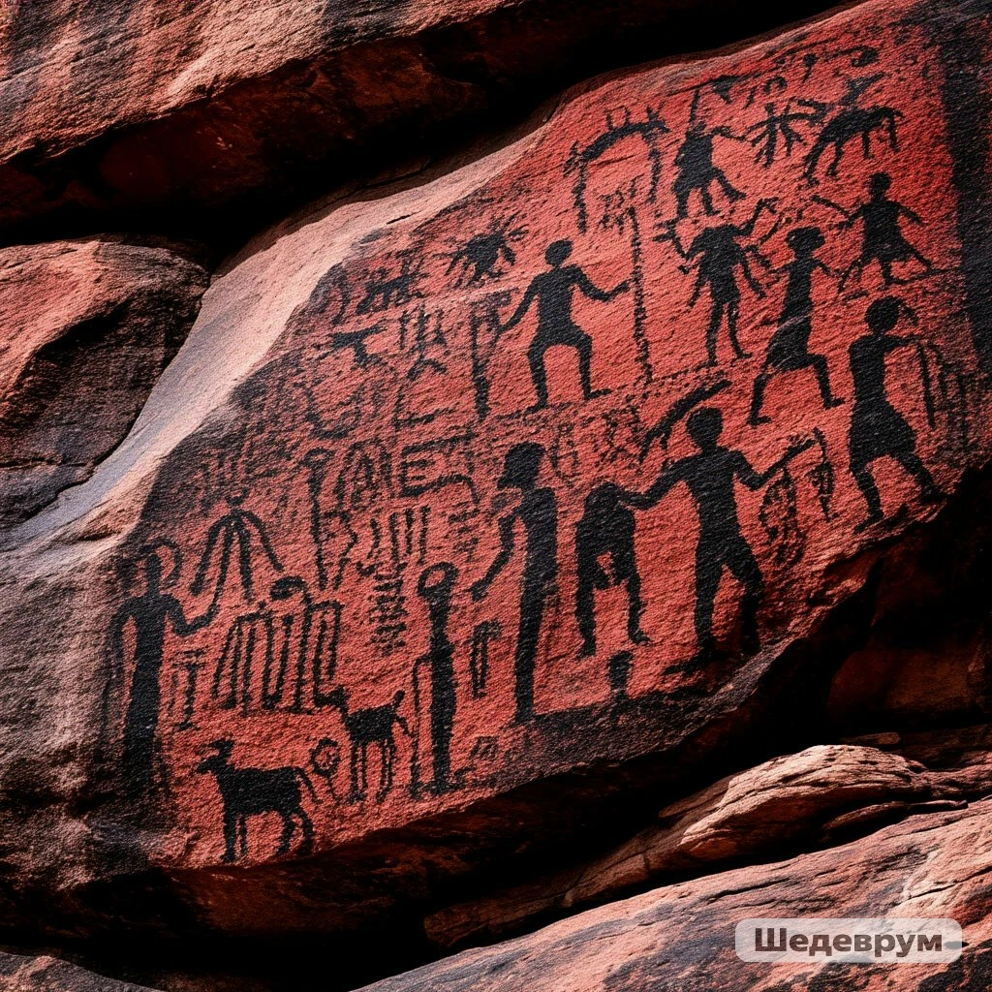
От наскальных рисунков до цифровых скетчбуков
1
Петроглифы
Быстрые зарисовки первобытных людей
2
Традиционный
Рисунки «здесь и сейчас» на бумаге
3
Современный
Отдельный вид творчества с проработанными техниками
4
Цифровой
На планшете в специальных программах

Slide 5
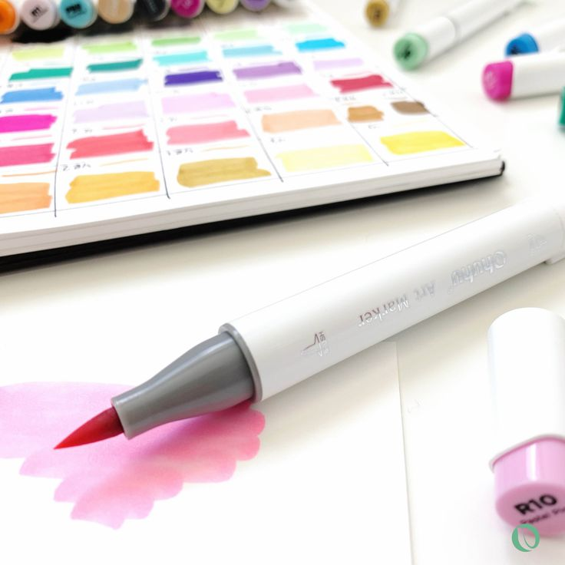
Многообразие видов скетчинга
Выбирайте свое направление!
Фуд – скетчинг
Ботанический
Интерьерный
Архитектурный
Тревел-скетчинг
Фэшн-иллюстрации
Скетч-портреты

Slide 6
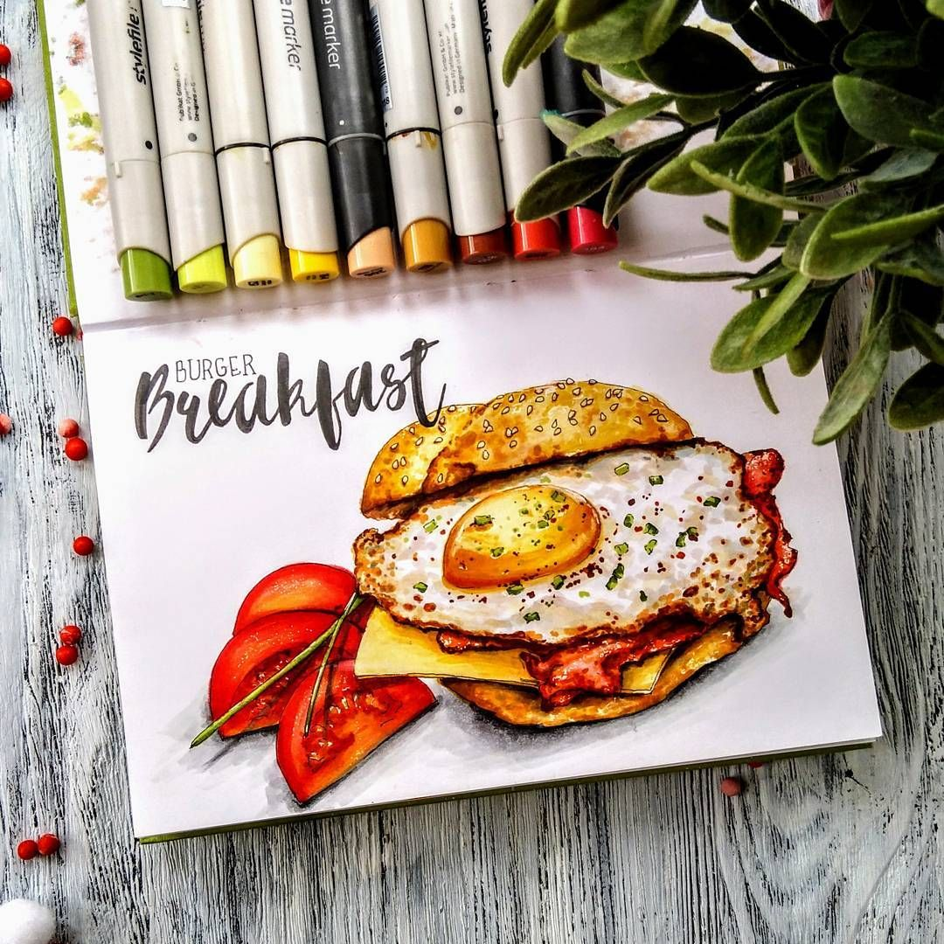
Фуд-скетчинг
Что является главным объектом?
Иллюстрации еды и напитков. Яркие, сочные изображения с акцентом на текстуры.
Применение:
Оформление меню ресторанов
Контент для кулинарных блогеров
Иллюстрации рецептов и открыток

Slide 7
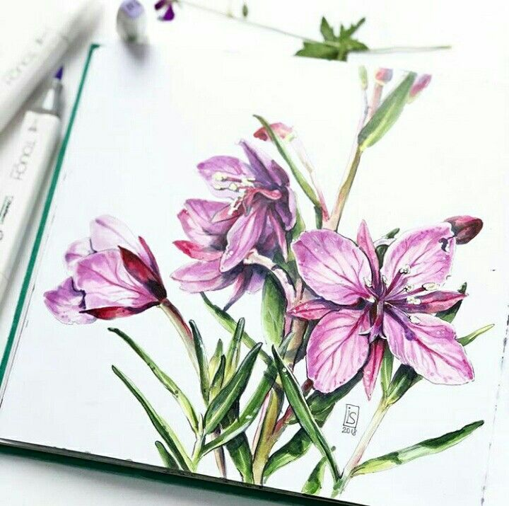
Ботанический скетчинг
Что входит в направление?
Зарисовки цветов, растений, деревьев
Применение
Украшение дневников, создание открыток, оформление календарей

Slide 8
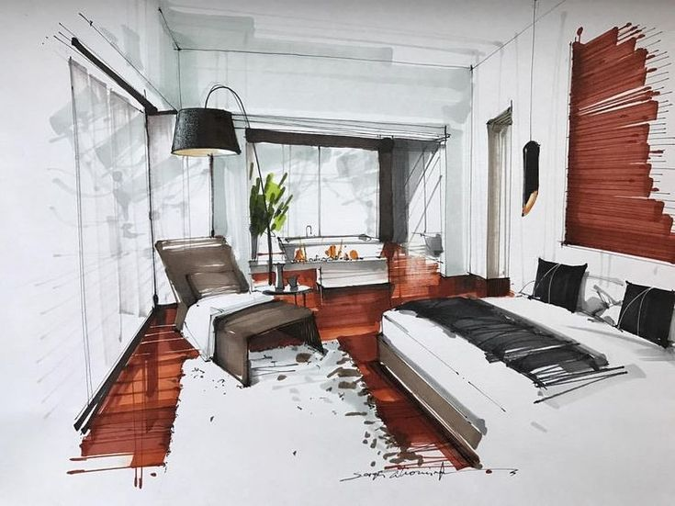
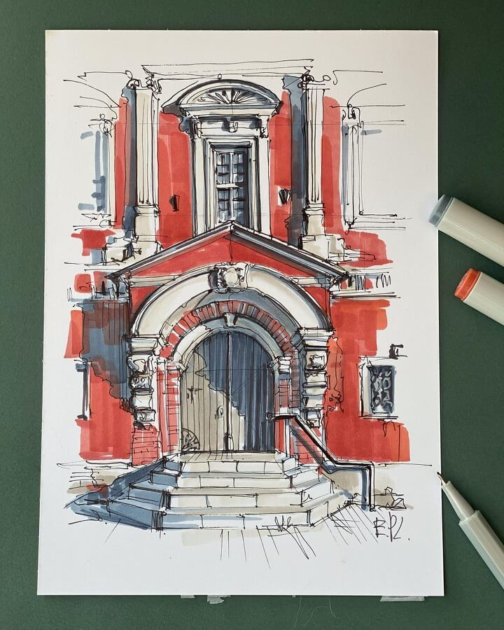
Интерьерный и архитектурный скетчинг
Интерьерный
Архитектурный
Быстрые зарисовки интерьеров, мебели, предметов декора.
Городские пейзажи, улицы, здания и архитектурные детали.

Slide 9
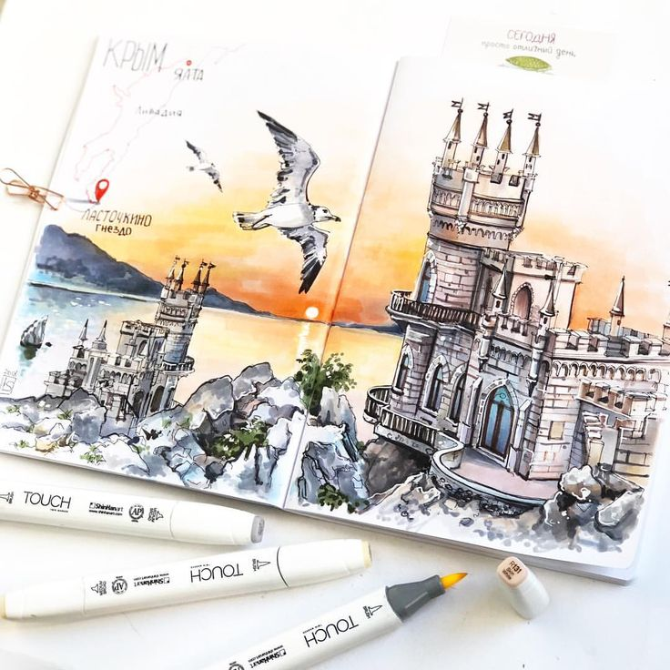
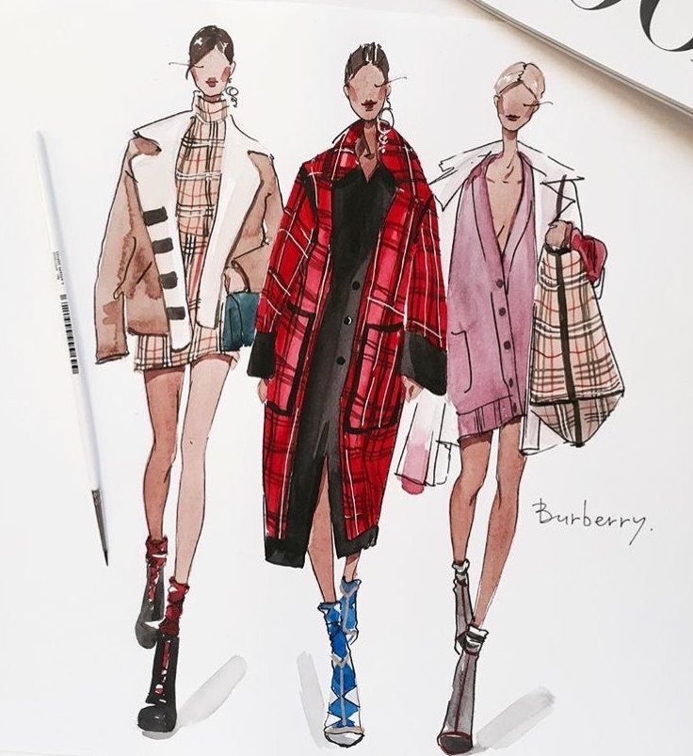
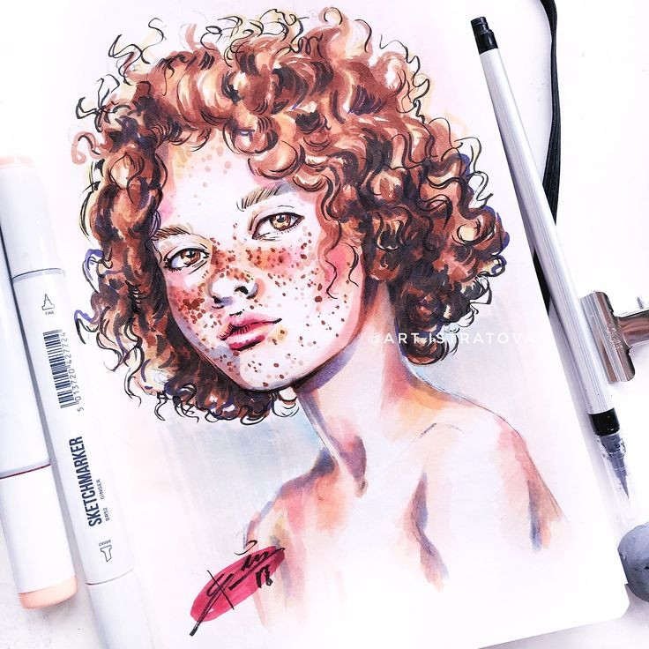
Тревел и фэшн-скетчинг
Тревел-скетчинг
Фэшн-иллюстрация
Скетч-портрет
Визуальные дневники путешествий, запечатление впечатлений от новых мест
Модные образы, одежда и аксессуары в стильной художественной манере
Быстрые зарисовки людей, передача характера и эмоций

Slide 10

Скетчинг — это ваш взгляд на мир
Скетчинг — это доступный, живой и очень увлекательный способ творчества. Он учит видеть прекрасное в обычном и сохранять моменты жизни в уникальной форме.

